Slide 1
唇形网：基于人物的音频驱动唇部动画
学生：乔 桢
学院：软件学院
指导老师：李启雷
2019-12-25

Slide 2
1
2
论文简介与背景
算法设计
目录
3
3
模型架构实现
实验结果分析

Slide 3
一、研究背景和方法
研究背景
计算机生成的人脸的真实性非常重要，娱乐（电影和游戏）、医学（面部治疗和修复）和教育（语言、口语训练和网络助手）等行业都能通过真实地建模和模拟人类面部实现各样的功能和应用。动画角色的不完美模仿会使得观众失去对其的信任和同情，但角色的真实感越强，人们就越不能容忍其有缺陷。毫无疑问的是，动画角色的口语表达是其展现自己表现力的关键。动画电影中通常使用关键帧和动作捕获来刻画生动的人物形象。专业动画师的关键帧非常的生动且可以修改，但耗时耗力。通过动作捕获获取人物的语音行为非常的简单，但很难进行之后的修改和精炼。

Slide 4
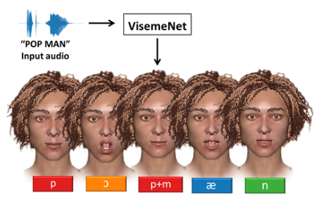
一、研究背景和方法
研究方法
该论文介绍的深度学习方法采用三级网络结构：
a.将语音音频分割成与视域结构相关的语音组流
b.预测捕捉语音风格线索的面部标志
c.然后使用提取的音素组、标志和音频特征来生成视域运动曲线。

Slide 5
二、算法设计
现有方法
目前通用的视听语音动画分为三类方法：
过程化 ：语音动画将语音分割成一系列音素，通过规则将语音映射到视域。视位或可见音位指出在给定音位的顶点处的嘴的形状。
行为捕获：将从人类表演者捕获到的运动数据传送到数字人脸上。
数据驱动：通过使用可变形的、隐马尔可夫和AAM模型从大型语料库中平滑地拼接面部动画数据，以匹配输入语音轨迹
Notes:
active appearance models (aam)
hidden
Markov

Slide 6
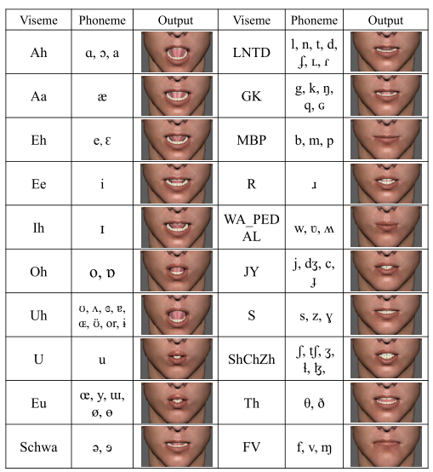
二、算法设计
本文方法
该论文主要使用基于深度学习的语音动画解决方案，通过简单地使用带有文本转录的音频信号，甚至不使用而实现自动唇同步。
主要包括对音素组、讲话风格和唇形的预测
音素组预测：音频映射到与唇形对应的音素组
风格预测：通过下颚和唇部界限随时间变化的位置参数
唇形预测：结合了音素组、颚部和唇部参数的中间预测以及音频信号本身来产生唇形

Slide 7
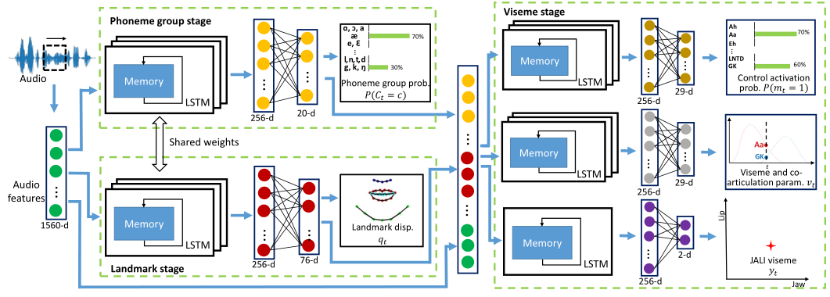
三、模型架构设计
音素组阶段
当前帧之前的12帧以及当前帧加上当前帧之后的11帧的音频特征作为输入
解码通过两个非线性变换进行。第一变换涉及以最上层LSTM层的表示作为输入的全连接层，对其应用线性变换以产生256维输出，该输出通过通常使用的RECTI.Linear Unit(RELU)非线性进一步处理。第二层获取得到的向量，对其应用另一个线性变换，生成一个20维向量z，然后通过softmax函数输出图2中列出的每个音素组的每帧概率
Notes:
看作是一个非线性函数f，它考虑直到当前帧的音频特征以输出音素组概率

Slide 8
三、模型架构设计
标记阶段
以每帧1560维的特征向量x作为输入(与音素组阶段中的输入相同)。通过三个LSTM层并将最上层的存储器解码成38个2D面部标志的稀疏集合，表示每帧的下巴、嘴唇和鼻子配置。
这一部分可以看作是另一个非线性函数h，它考虑直到当前帧x在各个向量的音频特征，并输出每帧的标记位置。

Slide 9
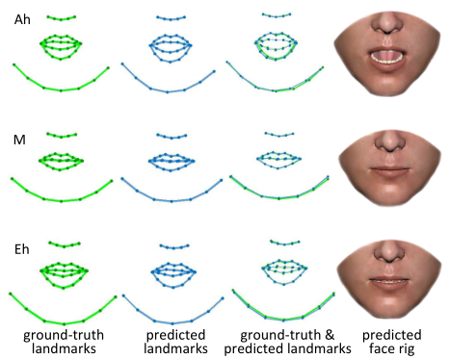
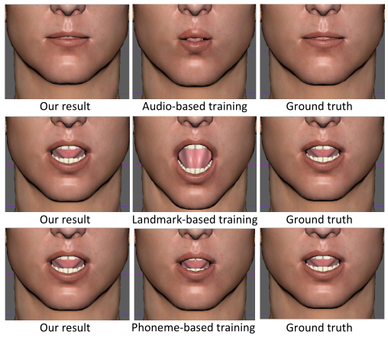
三、模型架构设计
标记阶段

Slide 10
三、模型架构设计
唇形阶段
输入参数为音素组、标记位移以及音频特征，得到基于JALI的操纵参数和控制以确定每帧的唇形

Slide 11
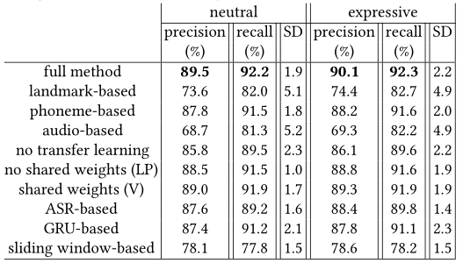
四、实验结果分析
将实验结果与其他方法获得的结果进行比较
分别对精确度与召回率进行评估。
将实验结果与实际唇形进行比较并由专业动画师进行评判。

Slide 12
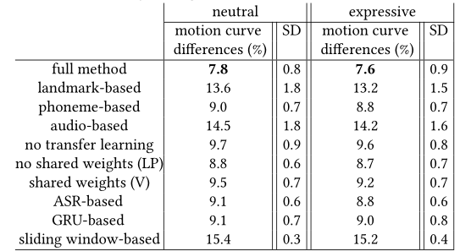
四、实验结果分析
对运动曲线之间的差异进行测量

Slide 13
感谢观看！

